Slide 1
Национальный Институт Юстиции
Начальное и непрерывное обучение
судей и прокуроров

Slide 2
Национальный Институт Юстиции

Slide 3
Задача Национального Института Юстиции
Начальное обучение кандидатов на должности судьи и прокурора;
непрерывное обучение действующих судей и прокуроров, сотрудников судебных инстанций и органов прокуратуры, адвокатов и других лиц, действующих в сфере юстиции.
(Статья 2 Закона о Национальном Институте Юстиции, nr.152 от 08.06.2006)

Slide 4
Начальное обучение
Поступление
Обучение
Окончание (Выпуск)

Slide 5
Поступление
Поступление осуществляется на конкурсной основе
Подача документов
Письменный экзамен
Устный экзамен

Slide 6
Требования к кандидату
наличие гражданства Республики Молдова, место жительства в стране;
дееспособность;
обладание дипломом лиценциата (бакалавра) права или его эквивалентом;
отсутствие судимости и безупречная репутация;
владение государственным языком;
соответствие, с медицинской точки зрения, для занятия должности;
Лица, обращающиеся за зачислением на курсы начального обучения кандидатов на должность судьи, должны иметь стаж работы по юридической специальности не менее двух лет.

Slide 7
Подача документов 2016
Материально
На бумаге
Онлайн
При помощи системы E- поступление

Slide 8
Преимущества системы E- поступление
Удобство для кандидатов;
Электронное подтверждение принятия документов;
Оптимизация использования человеческих ресурсов, материалов и т.д.;
Быстрый доступ к документам кандидатов;
Эффективное управление информацией.

Slide 9
Письменный экзамен на выбывание
Электронная система экзамена создана на основе Платформы дистанционного обучения ILIAS;
Индивидуальный тест состоящий из 400 вопросов выбранных компьютером в случайном порядке из 1600 вопросов;
Продолжительность экзамена составляет 3 астрономических часа;
Автоматическое электронное обрабатывание и отправка индивидуальных результатов после завершения теста.

Slide 10
Электронное тестирование

Slide 11
Преимущества электронного теста
Укрепление доверия к процессу проведения экзамена;
Оптимизация использования человеческих ресурсов, материалов и т.д.;
Обеспечение прозрачности экзаменационного процесса;
Повышение уровня доверия кандидатов.

Slide 12
Проведение письменного экзамена

Slide 13
Устный экзамен
Решение двух задач, которые состоят из материальных и процессуальных вопросов по дисциплинам:
1. гражданского права / гражданского процессуального права;
2. уголовного права / уголовно-процессуального права.
Со следующего года устный тест будет зарегистрирован на аудио и видеозапись.

Slide 14
Проведение устного экзамена

Slide 15
Сравнительный анализ
2015 год | 2016 год
Зарегистрированные кандидаты
215 | 231
Из которых:
67 на должность судьи | 64 на должность судьи
148 на должность прокурора | 167 на должность прокурора
На должность судьи прошли экзамен 20 кандидатов :
10 женщин | 9 женщин
10 мужчин | 11 мужчин
На должность прокурора прошли экзамен 25 кандидатов:
7 женщин | 5 женщин
18 мужчин | 20 мужчин

Slide 16
Процесс начального обучения
18 месяцев – 3 семестра
Семестр I
“ЗНАТЬ”
(20 недель)
Семестр II
“ЗНАТЬ КАК”
(24 недель)
Семестр III
“ДЕЛАТЬ”
(30 недель)

Slide 17
Семестр I
Фундаментальный учебный курс:
Доведение до единого уровня теоретических знаний – Уголовное право, уголовно-процессуальное право, гражданское право, гражданско-процессуальное право, судебная экспертиза;
Внедрение новых и актуальных дисциплин – Поддержание обвинения в суде, Система ООН по правам человека, Международно-правовое сотрудничество по гражданским и уголовным делам, Судопроизводство в Европейском Союзе, право Европейской конвенции по правам человека, Управление и профессиональная этика, Коммуникация, Стилистика и подготовка юридических документов, Использование информационных технологий в профессиональной сфере.

Slide 18
Семестр II
Специализированный курс основан на непосредственном участии слушателей в моделировании конкретных видов процессов:
Уголовные дела (преступления: против жизни и здоровья, относящиеся к половой сфере, против собственности, против семьи и несовершеннолетних, экономические, информационные, коррупционные и т.д.)
Гражданские дела (коммерческие споры, наследственные, семейные, таможенные, финансовые, административного суда, трудовые, с иностранными элементами).

Slide 19
Моделируемый процесс

Slide 20
Семестр III
Кандидаты на должность судьи | Кандидаты на должность прокурора
СТАЖИРОВКА/ПРАКТИКА
2 недели
Органы уголовного преследования | Органы уголовного преследования
2 недели
Прокуратуры | Судебные инстанции
5 месяцев
Судебные инстанции | Прокуратуры

Slide 21
Внеучебная деятельность
Конкурс рефератов на актуальные темы (Качество и эффективность правосудия посредством инструментов, принятых Европейской комиссией по эффективности правосудия (CEPEJ));
Конкурс о состязательном процессе. Институт Leavitt в рамках Инициативы JET
Зарубежные стажировки (США, Канада, Чехия).

Slide 22
Стажировка в США

Slide 23
Стажировка в Чехии

Slide 24
Окончание обучения (выпуск)
Выпускные экзамены проводятся по следующим предметам :
Экзамен по практике (стажировке)
Уголовное право/ уголовно-процессуальное право (судьи/прокуроры)
Гражданское право/ гражданско-процессуальное право (судьи)
На экзаменах материального/процессуального права, перед кандидатом стоит задача разработать процедурный акт (решение, постановление, обвинительное заключение, постановление о прекращении производства) на основании реального дела.

Slide 25
Непрерывное обучение
Цели непрерывного обучения:
развитие особенных навыков /укрепление профессионального потенциала субъектов в системе правосудия;
развитие неюридических навыков;
изменение отношения и восприятия.

Slide 26
Ориентиры
Обоснование исходя из реальных потребностей в обучении бенефициаров;
Практичность, польза и интерактивность мероприятий;
Использование информационных технологий;
Эффективное взаимодействие с партнерами;
Оптимизация и развитие процесса непрерывного обучения.

Slide 27
Бенефициары Национального Института Юстиции
Судьи;
Прокуроры;
Советники по пробации;
Секретари судебного заседания;
Начальники секретариатов судебных инстанций;
Помощники судей;
Адвокаты, предоставляющие юридическую помощь, гарантируемую государством;
Консультанты прокуроров;
Представители смежных профессий (судебные исполнители, юристы, нотариусы, медиаторы и т.д.)

Slide 28
Формы непрерывного обучения
Семинары
Рабочие группы
Курсы
Круглые столы
Конференции
Летние/ осенние школы

Slide 29
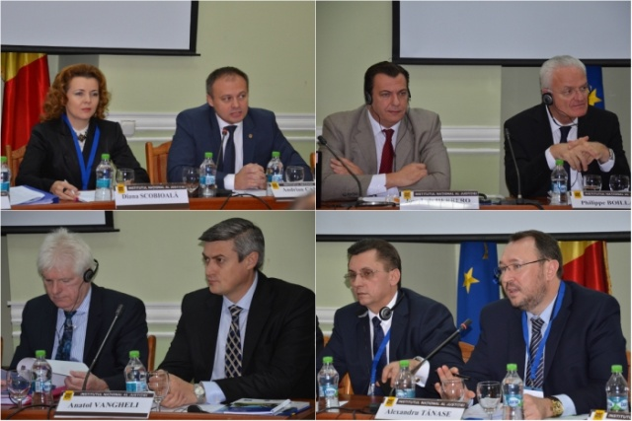
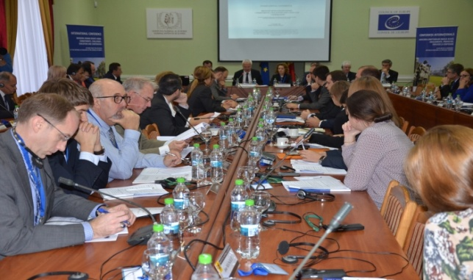
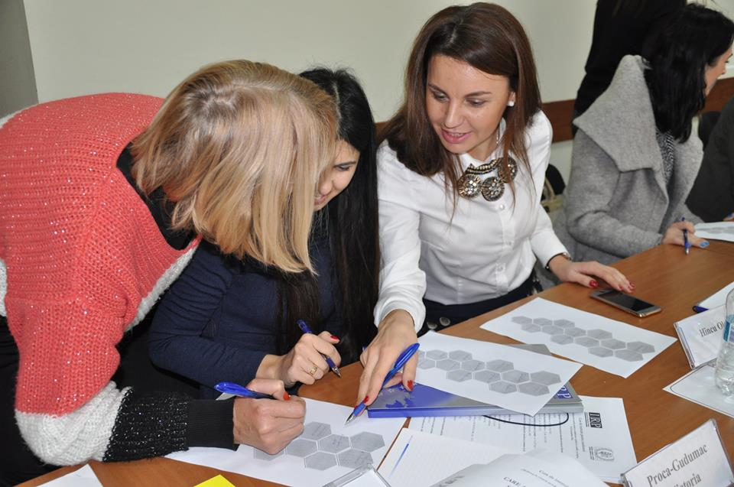
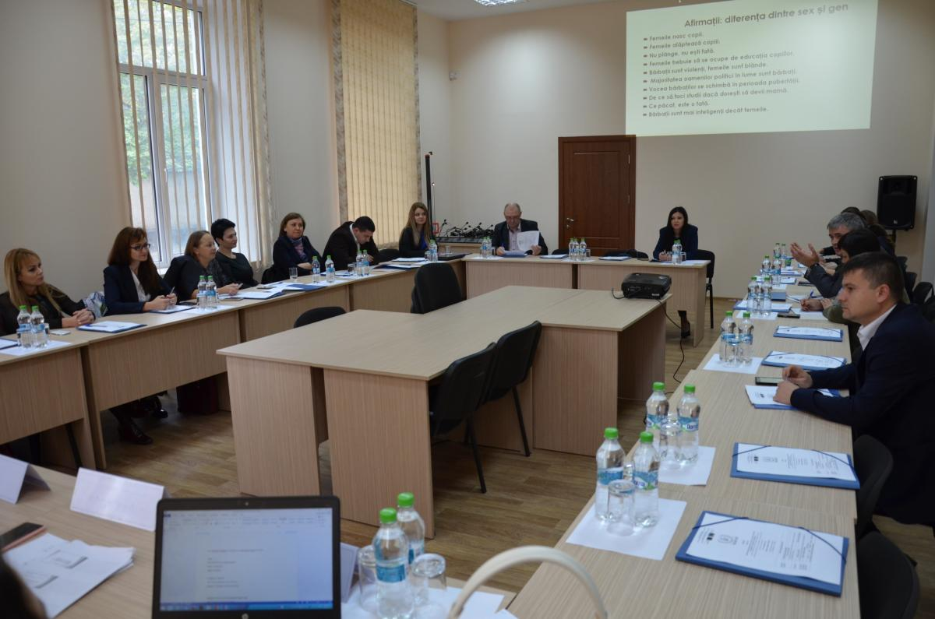
Мероприятие непрерывного обучения

Slide 30
Дистанционное обучение
Форма обучения характеризуется использованием электронных ресурсов, IT-ресурсов и конкретных коммуникационных ресурсов, самообучения, а также с участием тютора.

Slide 31
Преимущества
Доступность
Низкие затраты
Свобода передвижения
Удобство управления временем
Облегчение технических опций

Slide 32
Курсы онлайн
Психологические особенности допроса жертв торговли людьми
Защита персональных данных в судах
Защита прав мигрантов в Молдове: правовые положения
Введение в право Европейской конвенции по правам человека

Slide 33
Партнёры Национального Института Юстиции

Slide 34
Спасибо за внимание! Диана Скобиоалэ, Директор Национального Института Юстиции Республики Молдова

